Slide 1
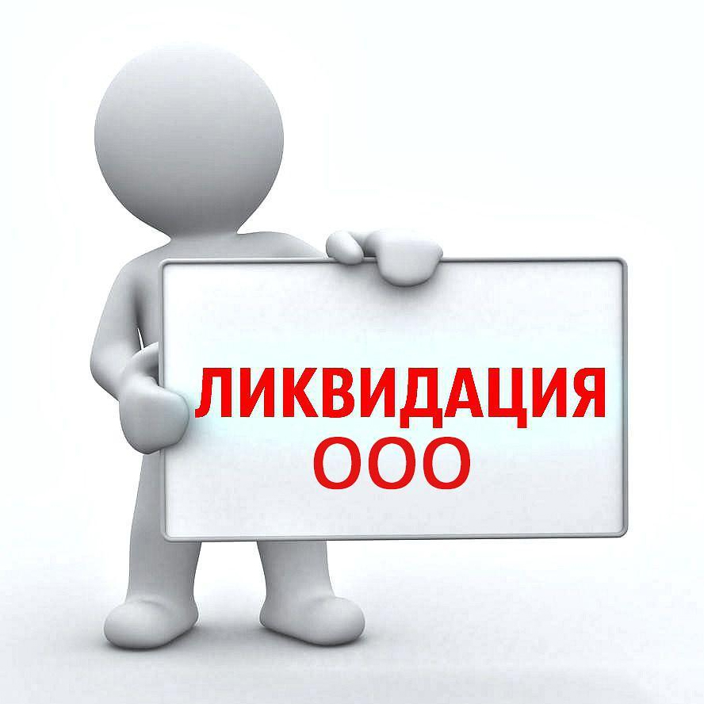

Slide 2
Содержание
Что такое ликвидация?
Принятие решения о ликвидации и назначении ликвидационной комиссии
Уведомление о факте ликвидации налоговой инспекции и фондов
Подача в налоговую инспекцию пакета документов для ликвидации ООО
Получение документов о государственной регистрации ликвидации ООО
Ликвидация через банкротство
Ликвидация ООО с долгами
Кто занимается ликвидацией?
Каким образом создается ликвидационная комиссия и какие задачи она выполняет?
Сверка расчетов и сдача отчетности

Slide 3
Что такое ликвидация юридического лица?
ЛИКВИДАЦИЯ ООО – ЭТО ПРЕКРАЩЕНИЕ СУЩЕСТВОВАНИЯ ОБЩЕСТВА С ОГРАНИЧЕННОЙ ОТВЕТСТВЕННОСТЬЮ БЕЗ ПЕРЕХОДА ЕГО ПРАВ И ОБЯЗАННОСТЕЙ В ПОРЯДКЕ ПРАВОПРЕЕМСТВА К ДРУГИМ ЛИЦАМ. ЮРИДИЧЕСКОЕ ЛИЦО МОЖЕТ БЫТЬ ЛИКВИДИРОВАНО ЕГО УЧАСТНИКАМИ ДОБРОВОЛЬНО ИЛИ ПО РЕШЕНИЮ СУДА В СЛУЧАЯХ, УКАЗАННЫХ В СТАТЬЕ 61 ГК РФ. В ЭТОЙ СТАТЬЕ МЫ РАССМОТРИМ ПРОЦЕСС ДОБРОВОЛЬНОЙ ЛИКВИДАЦИИ ООО.

Slide 4

Перед началом ликвидации ООО должно сообщить об этом факте и о предстоящем увольнении своим работникам и в органы службы занятости, не позднее, чем за два месяца до начала процесса. Увольняемым работникам выплачивается выходное пособие в размере среднего месячного заработка, кроме того, за ними сохраняется средний месячный заработок на период трудоустройства, но не больше двух месяцев со дня увольнения (ст. 178 ТК РФ).

Slide 5
Если необходима именно ликвидация ООО без перехода его прав и обязанностей к другим лицам, то нужно сначала ознакомиться с последовательностью, в которой должна проходить ликвидация.
1.Принятие решения о ликвидации и назначении ликвидационной комиссии.
2.Уведомление о факте ликвидации налоговой инспекции и фондов.
3. Публикация о ликвидации в «Вестнике государственной регистрации».
4.Уведомление каждого кредитора о ликвидации общества.
5.Составление промежуточного ликвидационного баланса.
6.Подача в налоговую инспекцию пакета документов для ликвидации.
7.Получение документов о государственной регистрации ликвидации ООО.

Slide 6
Принятие решения о ликвидации и назначении ликвидационной комиссии
Принятие решения о добровольной ликвидации ООО относится к компетенции общего собрания участников, но предложить ликвидацию может совет директоров, единоличный исполнительный орган (директор) или участник общества. Решение о ликвидации ООО должно быть принято всеми участниками единогласно. Если же участник в обществе один, то такое решение, естественно, находится в его компетенции.
Ликвидационная комиссия может включать в себя директора, главного бухгалтера, юрисконсульта и других квалифицированных специалистов, но это может быть и один человек, называемый ликвидатором. Обязанности ликвидационной комиссии (ликвидатора) приводятся в статье 62 ГК РФ. К комиссии переходят все полномочия по управлению делами общества и представления его в суде, поэтому именно она (или ликвидатор) несет ответственность за все этапы ликвидации ООО.

Slide 7
Уведомление о факте ликвидации налоговой инспекции и фондов
Сообщить в налоговую инспекцию о ликвидации ООО надо в течение трех рабочих дней после принятия соответствующего решения по форме Р15001, заверенной нотариально. К уведомлению прикладывается и само решение о ликвидации. На основании этих документов налоговая инспекция вносит в ЕГРЮЛ информацию о том, что ООО находится в процессе ликвидации. Уведомлять фонды (ПФР и ФСС) об этом факте самостоятельно уже не требуется.
После получения уведомления о ликвидации ООО налоговая инспекция может начать выездную проверку, независимо от того, когда и по какому предмету проводилась предыдущая проверка. Запросить документы, связанные с назначением, перерасчетом и выплатой пенсий, выплатой взносов и пособий могут и фонды – Пенсионный и ФСС.

Slide 8
Подача в налоговую инспекцию пакета документов для ликвидации ООО
После того, как требования кредиторов удовлетворены, комиссия составляет окончательный ликвидационный баланс, содержащий информацию о тех активах фирмы, которые остались и должны быть распределены между участниками. И промежуточный, и окончательный ликвидационные балансы утверждаются общим собранием участников.

Slide 9
Получение документов о государственной регистрации ликвидации ООО
Единственным документом, который подтверждает ликвидацию ООО, является лист записи Единого государственного реестра юридических лиц по форме N Р50007 (п. 1 Приказа ФНС России от 12.09.2016 N ММВ-7-14/481@).
Способы подачи и получения документов в процессе ликвидации ООО такие же, как и при других обращениях в налоговую инспекцию:
-лично председателем ликвидационной комиссии или ликвидатором;
-представителем по нотариально удостоверенной доверенности;
-по почте с объявленной ценностью и описью вложения;
-подписанные электронной цифровой подписью.
После того, как ликвидация ООО подтверждена листом записи из ЕГРЮЛ, останется только: закрыть расчетный счет; уничтожить печать в специализированной организации; сдать документы ликвидированного общества в архив (ст. 23 закона от 22.10.2004 N 125-ФЗ).

Slide 10
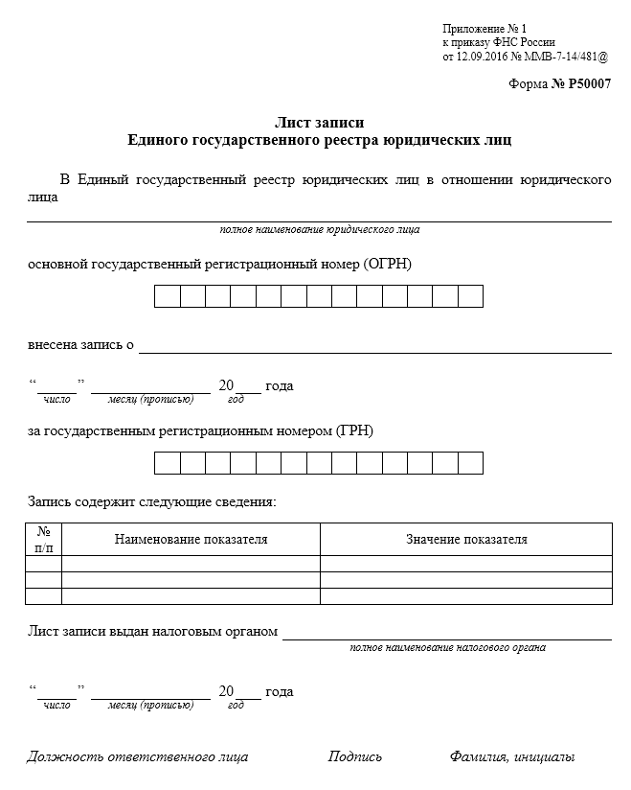

Slide 11
Ликвидация через банкротство
Прекращения деятельности компании через банкротство - вариант, требующий безукоризненного выполнения. Ошибки могут привести к возбуждению уголовного дела по подозрению, что вы не хотите нести ответственность по выплате задолженностей. Профессиональное выполнение процедуры исключает какие-либо ошибки и упущения. Все ее этапы отвечают требованию закона. Суть ликвидации через банкротство заключается в том, что пассивы остаются в компании, которая ликвидируется, а активы переходят в другую. Необходимость в банкротстве возникает после получения подтверждения, что имеющихся средств недостаточно для того, чтобы погасить долг.

Slide 12
Ликвидация ООО с долгами
Экономические проблемы, включая долги, - одна из самых распространенных причин ликвидации. Даже при стабильной финансовой ситуации, но в отсутствие ощутимой прибыли, это вполне приемлемый вариант, позволяющий избавиться от компании. Делается это просто: оплачиваются все задолженности, после чего юридическое лицо выписывается из государственного реестра. Ситуация осложняется, если средств для выплаты долгов недостаточно. В этом случае, чтобы компенсировать задолженность, потребуется распродажа имущества компании.
По законодательству РФ, средства выплачиваются в определенной очередности: возмещается ущерб вследствие нанесения вреда здоровью и жизни человека;
решаются вопросы, имеющие отношение к задолженностям по зарплате и оплате труда работников, сотрудничающих с компанией на договорной основе;
решаются вопросы с кредитными организациями;
вносятся средства во все бюджетные и внебюджетные фонды. При таком способе ликвидации, заявление составляется заранее, так как заинтересованные лица могут предъявить претензии, в том числе и финансовые.

Slide 13

Кто занимается ликвидацией?
Ликвидация может выполняться без участия посторонних лиц, то есть самостоятельно. Такого рода деятельность закон не запрещает. Но лучше, если ликвидацией займутся профессионалы. Можно нанять грамотного юриста или обратиться в агентство, занимающееся этими вопросами. В каждом из вариантов есть свои нюансы:
Ликвидация, осуществляемая самостоятельно, позволит вам сэкономить, так как оплачивать придется лишь государственную пошлину. Идеальный вариант, если у вас юридическое образование, если его нет, справиться с этим будет сложнее. Допущенные ошибки могут обернуться дополнительными затратами и даже судом. Ликвидация с привлечением юриста требует от вас правильного выбора. Обращайтесь к проверенным, зарекомендовавшим себя, профессионалам своего дела. По возможности проверьте компетентность юриста, не экономьте, так как хорошая работа стоит недешево. Услуги агентства - беспроигрышный вариант, так как в подобных компаниях работают юристы, специализирующие в разных областях. Работа будет выполнена грамотно и профессионально. В серьезных организациях, как правило, имеется портфолио с отзывами лиц, пользовавшимися услугами агентства. С финансовой точки зрения этот вариант обойдется дешевле, чем обращение к частнику.

Slide 14
Каким образом создается ликвидационная комиссия и какие задачи она выполняет?
В состав комиссии по ликвидации компании входит ее руководство, представители от трудового коллектива и учредители. Информацию о ликвидации в печатные издания желательно разместить заранее. Чтобы заинтересованные лица смогли предъявить претензии, это делается не позже, чем за два месяца. По закону оповещение осуществляется двумя способами. Первый способ - сообщение через СМИ. В нем отражается сам факт ликвидации, сроки и форма для подачи претензий. Второй способ предполагает письменное оповещение кредиторов. Требования кредиторов, сотрудников и информация о задолженностях фиксируются. Они являются основанием для выплат, в соответствии с очередностью, предусмотренной законодательством. Ваша компания должна быть проверена налоговой организацией. Тщательная проверка может занять несколько месяцев, а в некоторых случаях и несколько лет. По ее завершению составляется ликвидационный баланс, затем - окончательный бухгалтерский баланс. После этого производятся выплаты.

Slide 15
Сверка расчетов и сдача отчетности
Если ликвидируемая организация причиняла вред жизни или здоровью своим сотрудникам (несет за это ответственность) – необходимо внести на счет ФСС капитализированные платежи. Срок - по согласованию с ФСС (п.2 ст. 23 Федерального закона от 24.07.1998 № 125-ФЗ, постановление Правительства РФ от 17.11.2000 № 863).

Slide 16
Сверка расчетов
Обязательную сверку проводят по всем видам расчетов, налогов и сборов (п.3 Регламента работы с налогоплательщиками, плательщиками сборов, страховых взносов и налоговыми агентами, утв. Приказом ФНС России от 09.09.2005 № САЭ-3-01/444@). Срок - до составления промежуточного ликвидационного

Slide 17
Сдача отчетности
1. Расчет по страховым взносам в ФНС за период с начала текущего расчетного периода до даты представления расчета включительно (на титульном листе в поле "Код форм реорганизации (ликвидации) организации" указывают "0"). Срок - до составления промежуточного ликвидационного баланса. За несвоевременность, некорректное содержание и несдачу штраф грозит штраф на ответственное лицо до 300-500 руб. (п. 4 ст. 15.33, ст. 15.33.2 КоАП РФ). Предусмотрены и штрафы по статье 119 НК РФ. 2. Расчет 4-ФСС (на титульном листе в поле "Прекращение деятельности» ставят букву "Л"). Срок - до дня подачи формы Р16001. Ликвидируемой организации необходимо от дня подачи 4-ФСС в течение 15 календарных дней заплатить, или ей будут возвращены страховые взносы (п. 15 ст. 22.1 Федерального закона от 24.07.1998 № 125-ФЗ), то есть расчетный счет в течение этого времени должен быть еще действующим. За нарушение сроков, некорректное содержание и несдачу отчетности грозит штраф в сумме 300-500 рублей. (п. 2-3 ст. 15.33 КоАП).

Slide 18
Список литературы
1 Баренбойм П. Д. Правовые основы банкротства: Учеб. пособие. - М. : Белые. альвы, 2000. С. 197
2 Беляева О. А. Предпринимательское право: Учебное пособие / Под ред. Ляндреса В. Б. - М., Юридическая фирма «КОНТРАКТ»: «ИНФРА-М», 2006. - С. 271
3 Гражданское право. Часть первая: Учебник / Под ред. А. П. Сергеева, Ю. К. Толстого - М. : ТК Велби, Издательство Проспект, 2005., - С. 776
4 Грудцына Л. Ю., Спектор А. А. Гражданское право России: Учебник для вузов. - М. : ЗАО Юстицин - форм, 2008. - С. 560
5 Ершова, И. В. Предпринимательское право: учебник/ Инна Владимировна Ершова. - Изд. 4-е, перераб. и доп. - М. : ИД «Юриспруденция», 2006. - С. 560
6 Жилинский С. Э. Предпринимательское право (правовая основа предпринимательской деятельности) : Учебник для вузов. - 3-е изд., изм. и доп. - М. : Издательство НОРМА (Издательская группа НОРМА-ИНФРА - М), 2001. - С. 672.
7 Зенин И. А. Гражданское право Российской Федерации: Учебное пособие / Московский международный институт эконометрики, информатики, финансов и права. - М., 2003. - С. 421

